Slide 1
Vamos conversar sobre …
SPSS Aplicado à
Pesquisa Acadêmica
Antonio Pedro Castro Mota
Amanda Reis Silva
antoniopedro.castromota4@gmail.com
amandsreissilva@gmail.com

Slide 2
SPSS Guia Prático para Pesquisadores

Slide 3
Revisando

Slide 4
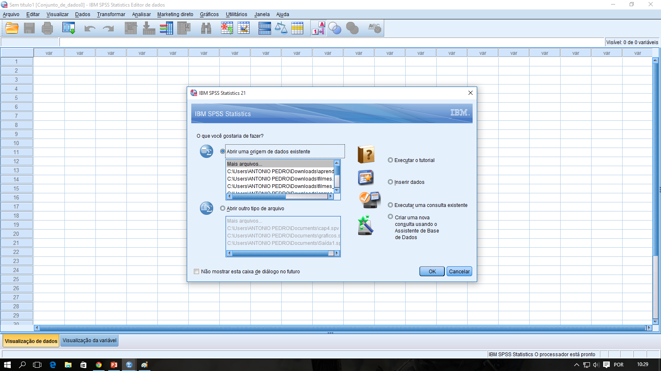
Conhecendo o SPSS

Slide 5
Explorando
Ordenando e contando os dados.
Cruzando frequências de variáveis
Criando matematicamente novas variáveis.
Selecionando partes de base de dados.
Cubos OLAP
Explorando o SPSS

Slide 6
Construindo e Interpretando Gráficos
  Lendo as Informações das Figuras
  Diagrama ou gráfico de Colunas/Barras
  Histograma
  Diagrama ou Gráfico Caixa de Dados
  Gráfico ou Diagrama de Dispersão

Slide 7
Para pensar ...
“A felicidade não se resume na ausência de problemas, mas sim na sua capacidade de lidar com eles”.

Slide 8
Lendo as informações das figuras
  Os gráficos representam uma das formas mais simples de transmissão das informações contidas em diferentes conjunto de dados.
Uma forma lúdica (divertida) e bastante interessante de apresentar dados consiste no uso de gráficos.
  Como diz o velho ditado chinês, o gráfico ou figura consegue transmitir a ideia de mil palavras.
  Um gráfico transmite conteúdo expresso por muitas palavras.
Embora todo gráfico resulte em processo de perda parcial de informações, já que os valores originais são geralmente omitidos, e, muitas vezes, apenas o gráfico é apresentado, a concisão e a facilidade de interpretação dos gráficos costumam compensar a informação perdida.

Slide 9
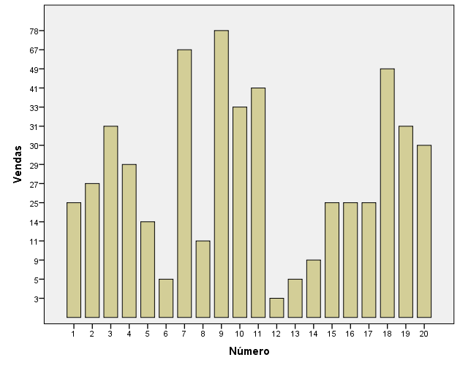
Diagrama ou gráfico de colunas
Diagrama ou gráfico de colunas: apresenta os valores (dados categóricos ou nominais) sob a forma de colunas verticais.

Slide 10
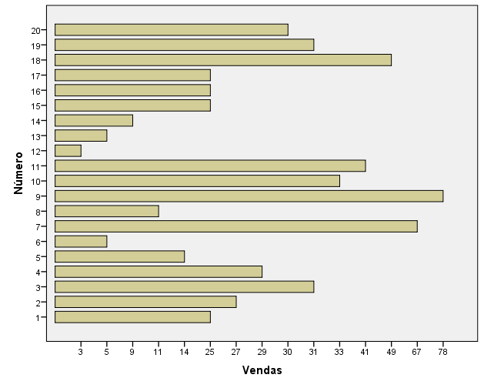
Diagrama ou gráfico de barras
Diagrama ou gráfico de barras: possui o objetivo de apresentar os valores sob a forma de barras horizontais, separadas entre si.

Slide 11
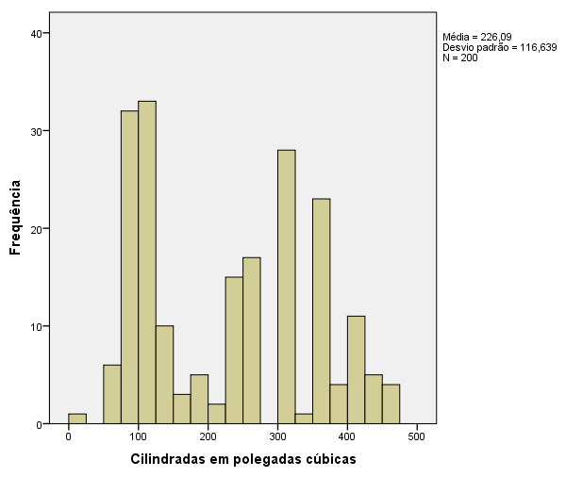
Histograma
Histograma representa as frequências simples ou relativas dos elementos tabulados (contados) ou agrupados em classes.
Frequencias simples são representadas com base em barras com mesma largura de base.
O histograma permite visualizar onde estão concentradas os maiores e as menores frequências.
O histograma é erroneamente confundido com o gráfico de colunas

Slide 12
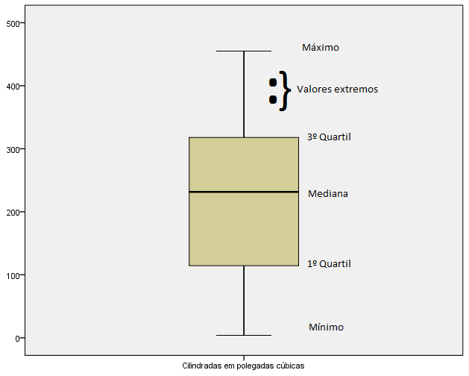
Diagrama ou Gráfico Caixa de Dados
O caixa de dados é um dos mais usuais da estatística. Representa a dispersão dos dados, revelando a mediana o os quartis.
Quando alguns dados são apresentados muito altos ou muito baixo são denominados externos.

Slide 13
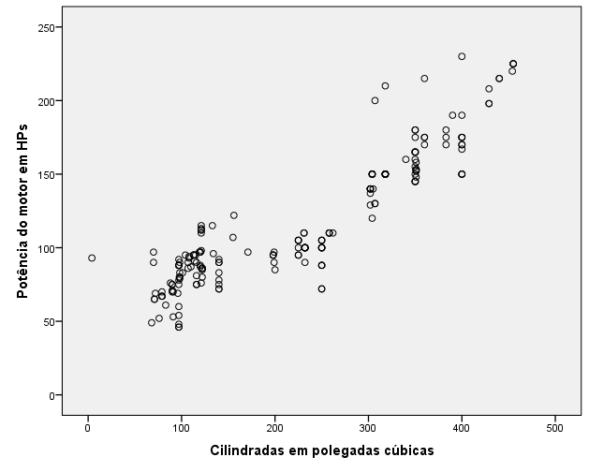
Gráfico ou diagrama de dispersão
O gráfico ou diagrama de dispersão mostra a relação gráfica existente entre duas variáveis numéricas, como, por exemplo, custos e vendas.
O diagrama de dispersão apresenta o comportamento conjunto de duas variáveis quantitativas X e Y em um plano cartesiano.

Slide 14
Calculando e interpretando medidas estatísticas
  Medidas de posição central
  Medidas de dispersão
  Medidas de ordenamento
  Medidas de forma da distribuição
  Medidas estatísticas no SPSS

Slide 15

Variáveis quantitativas
DADOS
INFORMAÇÃO
ESTATÍSTICAS
DECISÃO

Slide 16
Calculando e Interpretando medidas estatísticas
A análise de variáveis quantitativas costuma sintetizar as informações contidas nos dados sob a forma de medidas.
Medidas de posição central preocupa-se com a caracterização e a definição do centro de dados. Pode ser representada por média, a mediana ou a moda.

Slide 17

Medidas de posição central
As medidas de tendência central caracterizam os grupos como um todo, descrevendo-os de forma mais compactada do que as tabelas e gráficos.
Média
Corresponde a um valor representativo do centro geométrico de um conjunto de dados.
    Definida pelo somatório dos dados divididos pela quantidade de número da série.
µ = média populacional =$μ=\frac{\sum{x}}{n}$
$\overline{x}$= média amostral = $\overline{x}=\frac{\sum{xi}}{n}$
Mediana
Medida de tendência central cujo o valor localiza-se no centro exato da série ordenada. Se nº for ímpar, a mediana será igual ao elemento central; se nº for par, será igual média aritmética simples dos dois elementos centrais.
Moda
Pode ser conceituada como o valor que ocorre com mais freqüência na distribuição de dados.
Mediana é conceitualmente definida como medida de tendência central.

Slide 18

Medidas de dispersão
Amplitude total
Representa a diferença entre o menor e o maior valor numérico de um conjunto de dados analisados.
Variância
Somatório do quadrado da diferença entre cada elemento e sua média aritmética, posteriormente dividido pela quantidade de elementos do conjunto. Var = ${\left(\frac{x1−\overline{x}}{n}\right)}^{2}$+ ${\left(\frac{x1−\overline{x}}{n}\right)}^{2}$...
Desvio padrão
Corresponde à raiz quadrada da variância$\sqrt{{\left(\frac{x1−\overline{x}}{n}\right)}^{2}}$
As medidas de dispersão buscam medir a variabilidade de um conjunto de dados. Quanto maior os valores encontrados para essas medidas, maior o afastamento dos dados.

Slide 19
Medidas de ordenamento
  Quartis
          Dividem a distribuição em quatro partes iguais
  Decis
            Dividem a distribuição ordenada em dez partes iguais. Ampliam as informações contidas na mediana e nos quartis.
  Percentis
          Dividem a distribuição ordenada em cem partes iguais.
Medidas de forma da distribuição
  Curtose
          Grau de achatamento da distribuição.
  Assimetria
          Grau de afastamento de uma distribuição da unidade de assimetria.

Slide 20
Questões
1. Calcule o que se pede a seguir: (func.sav)
Qual a menor altura?
Qual o nome do funcionário mais baixo?
Qual o maior salário?
Qual a altura do funcionário que tem o maior número de faltas?
2. Selecionar apenas os gêneros samba ou mpb e responda o que se pede: (tocamais.sav)
Qual o menor valor de venda?
Qual o gravador apresenta o menor valor de venda?
3. Carregue a base jardim_de_infância. Inspecione as variáveis contínuas na base de dados e responda o que se pede.
Quantas são as variáveis contínuas na base de dados?
Quantos são os códigos da variável classe social?
O que o código 2 representa em Classe social? Ou seja, a que rótulo corresponde?

Slide 21
Questões
4. Carregar base de dados filmes.sav.
Construa e interprete os histogramas associados às variáveis Faturamento, Gastos, Nota e Duração.
Construa um gráfico de barras para ano de lançamento. O que é possível constatar?
Construa uma caixa de dados para a variável Faturamento, agrupada por ano. O que é possível constatar?
Construa um diagrama de dispersão para Gasto (x) versus Faturamento (y). O que é possível constatar?
5. Carregar base de dados filmes_infantis.sav
> analisar > estatísticas descritivas > explorar. Calcule o que se pede a segui. Posteriormente, descubra as outras opções do SPSS que forneceriam as mesmas respostas.
Qual a duração média dos filmes em minutos?
Qual a duração mediana dos filmes da Disney em minutos?

Slide 22
Questões
Compare a média e a mediana da variável uso de fumo no filme em segundos. O que é possível constatar?
Comparea média e a mediana das variáveis uso de fumo no filme em segundos.Qual medida seria mais representativa para a posição central da amosta?
Qual o valor do desvio padrão calculado para a variável Uso de álcool no filme em segundos?
Carregue a base de dados filmes.sav. Responda às questões formuladas a seguir:
  Qual o gasto médio dos filmes em $ milhões?
  Qual faturamento mediano dos filmes por ano de 1997 em $ milhões?
  Comparar média e mediana da variável faturamento no ano de 1997.
  Qual o valor da variância calculado para a variável nota do público?
  Qual o valor do desvio padrão calculado para a variável nota do público?

